Slide 1
Chương 3
BIỂU DIỄN DỮ LIỆU VÀ
SỐ HỌC MÁY TÍNH

Slide 2
Nội dung chương 3
3.1. Các hệ đếm cơ bản
3.2. Mã hoá và lưu trữ dữ liệu trong máy tính
3.3. Biểu diễn số nguyên
3.4. Thực hiện các phép toán số học với số nguyên
3.5. Số dấu chấm động
3.6. Biểu diễn ký tự

Slide 3
3.1. Các hệ đếm cơ bản
- Hệ thập phân (Decimal System): Con người sử dụng
- Hệ nhị phân (Binary System): Máy tính sử dụng
Hệ mười sáu (Hexadecimal System): Dùng để viết gọn số nhị phân

Slide 4
1. Hệ thập phân
- Cơ số 10
- 10 chữ số: 0, 1, 2, 3, 4, 5, 6, 7, 8, 9
- Dùng n chữ số thập phân có thể biểu diễn được 10n giá trị khác nhau:
- 00...000 = 0
- 99...999 = 10^{n}- 1

Slide 5
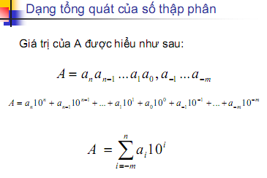

Slide 6
Ví dụ số thập phân
472.38 = 4x10² + 7x10¹ + 2x10⁰ + 3x10⁻¹ + 8x10⁻²
- Các chữ số của phần nguyên:
472 : 10 = 47 dư 2
47 : 10 = 4 dư 7
4 : 10 = 0 dư 4
- Các chữ số của phần lẻ:
0.38 x 10 = 3.8 phần nguyên = 3
0.8 x 10 = 8.0 phần nguyên = 8

Slide 7
2. Hệ nhị phân
- Cơ số 2
- 2 chữ số nhị phân: 0 và 1
- Chữ số nhị phân gọi là bit (binary digit)
- Bit là đơn vị thông tin nhỏ nhất
- Dùng n bit có thể biểu diễn được 2^{n} giá trị khác nhau:
00...000 = 0
11...111 = 2^{n}-1

Slide 8
Dạng tổng quát của số nhị phân
- Có một số nhị phân A như sau:
A = a_{n}a_{n-1}...a₁a₀.a₋₁...a_{-m}
- Giá trị của A được tính như sau:
A = a_{n}2^{n}+ a_{n-1}2^{n-1}+...+ a₀2⁰ + a₋₁2⁻¹+...+ a_{-m}2^{-m}
A= ∑a_{i}2^{i} , i = -m -> n

Slide 9
Ví dụ số nhị phân
1101001.1011₍₂₎ == 105.6875₍₁₀₎

Slide 10
Chuyển đổi số nguyên thập phân sang nhị phân
- Phương pháp 1: chia dần cho 2 rồi lấy phần dư
Phương pháp 2: phân tích thành tổng của các số 2^{i} -> nhanh hơn

Slide 11
Phương pháp chia dần cho 2
- Ví dụ: chuyển đổi 105(10)
105:2= 52 dư 1
52:2 = 26 dư 0
26:2 = 13 dư 0
13:2 = 6 dư 1
6:2 = 3 dư 0
3:2 = 1 dư 1
1:2 = 0 dư 1
Kết quả: 105₍₁₀₎ = 1101001₍₂₎

Slide 12
Phương pháp phân tích thành tổng của các 2^{i}
Ví dụ 1: chuyển đổi 105₁₀= 64 + 32 + 8 + 1 = 2⁶+ 2⁵ + 2³ + 2⁰
Kết quả: 105₁₀ = 0110 1001₂
Ví dụ 2: 17000₁₀ = 16384 + 512 + 64 + 32 + 8 = 2¹⁴ + 2⁹ + 2⁶ + 2⁵ + 2³
17000₁₀ = 0100 0010 0110 1000(2)

Slide 13
Chuyển số lẻ thập phân sang nhị phân
Ví dụ 1: chuyển đổi 0.6875(10)
0.6875 x 2 = 1.375 phần nguyên = 1
0.375 x 2 = 0.75 phần nguyên = 0
0.75 x 2 = 1.5 phần nguyên = 1
0.5 x 2 = 1.0 phần nguyên = 1
Kết quả: 0.6875₍₁₀₎=0.1011₍₂₎

Slide 14
Chuyển đổi số lẻ thập phân sang nhị phân (tiếp)
Ví dụ 2: chuyển đổi 0.81(10)
0.81 x 2 = 1.62 phần nguyên = 1
0.62 x 2 = 1.24 phần nguyên = 1
0.24 x 2 = 0.48 phần nguyên = 0
0.48 x 2 = 0.96 phần nguyên = 0
0.96 x 2 = 1.92 phần nguyên = 1
0.92 x 2 = 1.84 phần nguyên = 1
0.84 x 2 = 1.68 phần nguyên = 1
0.81₍₁₀₎ ≈ 0.1100111₍₂₎

Slide 15
Chuyển đổi số lẻ thập phân sang nhị phân (tiếp)
Ví dụ 3: chuyển đổi 0.2(10)
0.2 x 2 = 0.4 phần nguyên = 0
0.4 x 2 = 0.8 phần nguyên = 0
0.8 x 2 = 1.6 phần nguyên = 1
0.6 x 2 = 1.2 phần nguyên = 1
0.2 x 2 = 0.4 phần nguyên = 0
0.4 x 2 = 0.8 phần nguyên = 0
0.8 x 2 = 1.6 phần nguyên = 1
0.6 x 2 = 1.2 phần nguyên = 1
0.2₍₁₀₎ ≈ 0.00110011₍₂₎

Slide 16
3. Hệ mười sáu (Hexa)
- Cơ số 16
- 16 chữ số: 0,1,2,3,4,5,6,7,8,9, A,B,C,D,E,F
Dùng để viết gọn cho số nhị phân: cứ một nhóm 4 bit sẽ được thay thế bằng 1 chữ số Hexa

Slide 17
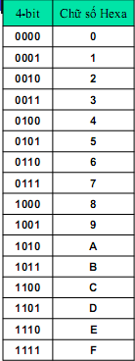
Quan hệ giữa số nhị phân và số Hexa
- Ví dụ chuyển đổi số nhị phân -> số Hexa:
0000 0000₂ = 00₁₆
1011 0011₂ = B3₁₆
0010 1101 1001 1010₂ = 2D9A₁₆
1111 1111 1111 1111₂ = FFFF₁₆

Slide 18
3.2. Mã hoá và lưu trữ dữ liệu trong máy tính
1. Nguyên tắc chung về mã hoá dữ liệu
- Mọi dữ liệu đưa vào máy tính đều được mã
hoá thành số nhị phân
- Các loại dữ liệu
- Dữ liệu nhân tạo: do con người quy ước
- Dữ liệu tự nhiên: tồn tại khách quan với con người

Slide 19
Mã hoá dữ liệu nhân tạo
- Dữ liệu số nguyên: mã hoá theo một số chuẩn qui ước
- Dữ liệu số thực: mã hoá bằng số dấu chấm động
Dữ liệu ký tự: mã hoá theo bộ mã ký tự

Slide 20
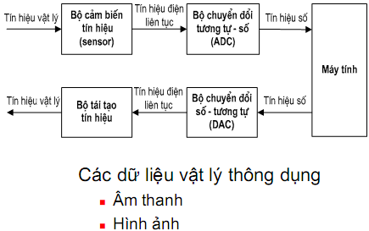
Mã hóa và tái tạo tín hiệu vật lý

Slide 21
Độ dài từ dữ liệu (word)
- Độ dài từ dữ liệu là số bit được sử dụng để mã hoá loại dữ liệu tương ứng
- Thường là bội của 8 bit
VD: 8, 16, 32, 64 bit

Slide 22
2. Thứ tự lưu trữ các byte của dữ liệu
Bộ nhớ chính thường được tổ chức theo byte
Độ dài từ dữ liệu có thể chiếm từ một đến nhiều byte
-> cần phải biết thứ tự lưu trữ các byte trong bộ nhớ chính với các dữ liệu nhiều byte.
Có 2 cách lưu trữ
- Lưu trữ đầu nhỏ (Little-endian): Byte thấp được lưu trữ ở ngăn nhớ có địa chỉ nhỏ hơn, byte cao được lưu trữ ở ngăn nhớ có địa chỉ lớn hơn.
- Lưu trữ đầu to (Big-endian): Byte cao được lưu trữ ở ngăn nhớ có địa chỉ nhỏ hơn, byte thấp được lưu trữ ở ngăn nhớ có địa chỉ lớn hơn.

Slide 23
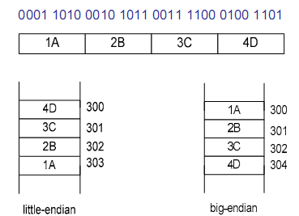
Ví dụ lưu trữ dữ liệu 32-bit

Slide 24
Lưu trữ của các bộ xử lý điển hình
- Intel 80x86 và các Pentium: Little-endian
- Motorola 680x0 và các bộ xử lý RISC: Big-endian
Power PC và Itanium: cả hai

Slide 25
3.3. Biểu diễn số nguyên
Có hai loại số nguyên:
- Số nguyên không dấu (Unsigned Integer)
Số nguyên có dấu (Signed Integer)

Slide 26
1. Biểu diễn số nguyên không dấu
- Nguyên tắc tổng quát: Dùng n bit biểu diễn số nguyên không dấu A:
a_{n-1}a_{n-2}…..a₂a₁a₀
- Giá trị của A được tính như sau:
A= ∑a_{i}2^{i}
Dải biểu diễn của A: từ 0 đến 2^{n}-1

Slide 27
Các ví dụ
- Ví dụ 1: Biểu diễn các số nguyên không dấu sau đây bằng 8-bit:A=41 ; B=150
- Giải:
A = 41 = 32 + 8 + 1 = 2⁵ + 2³ + 2⁰
41 = 0010 1001
B = 150 = 128 + 16 + 4 + 2 = 2⁷+2⁴+2²+2¹
150 = 1001 0110

Slide 28
Các ví dụ (tiếp)
Ví dụ 2: Cho các số nguyên không dấu M, N được biểu diễn bằng 8-bit như sau:M = 0001 0010, N = 1011 1001
Xác định giá trị của chúng?
Giải:
M = 0001 0010 = 2⁴ + 2¹ = 16 + 2 = 18
N = 1011 1001 = 2⁷ + 2⁵ + 2⁴ + 2³ + 2⁰
= 128 + 32 + 16 + 8 + 1 = 185

Slide 29
Với n = 8 bit
Biểu diễn được các giá trị từ 0 đến 255
0000 0000 = 0 Chú ý:
0000 0001 = 1 1111 1111
0000 0010 = 2 + 0000 0001
0000 0011 = 3 1 0000 0000
Vậy: 255 + 1 = 0?
1111 1111 = 255 -> do tràn nhớ ra ngoài

Slide 30
Với n = 16 bit, 32 bit, 64 bit
n = 16 bit: dải biểu diễn từ 0 đến 65535 (2¹⁶ -1)
0000 0000 0000 0000 = 0
…
0000 0000 1111 1111 = 255
0000 0001 0000 0000 = 256
…
1111 1111 1111 1111 = 65535
n= 32 bit: dải biểu diễn từ 0 đến 2³²-1
n= 64 bit: dải biểu diễn từ 0 đến 2⁶⁴-1

Slide 31
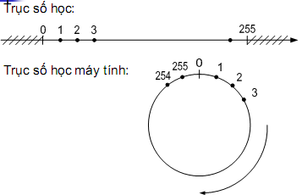
Trục số học với n = 8 bit

Slide 32
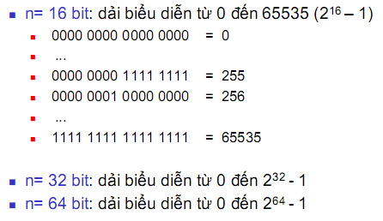
Với n = 16 bit, 32 bit, 64 bit

Slide 33
2. Biểu diễn số nguyên có dấu
Số bù chín và Số bù mười
Cho một số thập phân A được biểu diễn bằng n chữ số thập phân, ta có:
   Số bù chín của A = (10^{n} -1) – A
   Số bù mười của A = 10^{n} –A
Số bù mười của A = (Số bù chín của A) +1

Slide 34
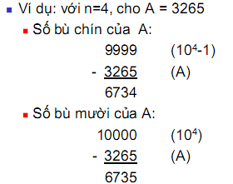
Số bù chín và Số bù mười (tiếp)

Slide 35
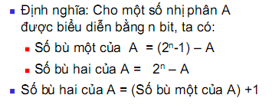
b. Số bù một và Số bù hai

Slide 36
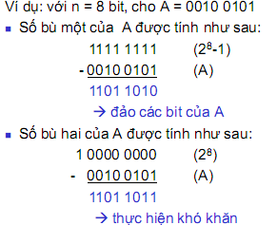
Số bù một và Số bù hai (tiếp)

Slide 37
Quy tắc tìm Số bù một và Số bù hai
Số bù một của A = đảo giá trị các bit của A
(Số bù hai của A) = (Số bù một của A) + 1
Ví dụ:
   Cho A = 0010 0101
   Số bù một = 1101 1010
  + 1
   Số bù hai = 1101 1011
Nhận xét:
  A = 0010 0101
  Số bù hai = + 1101 1011
  1 0000 0000 = 0
(bỏ qua bit nhớ ra ngoài)
Số bù hai của A = -A

Slide 38
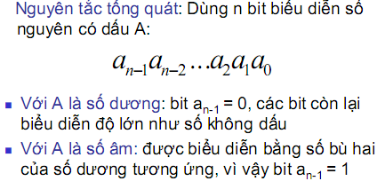
c. Biểu diễn số nguyên có dấu bằng mã bù hai

Slide 39
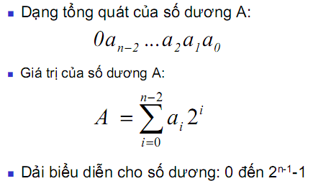
Biểu diễn số dương

Slide 40
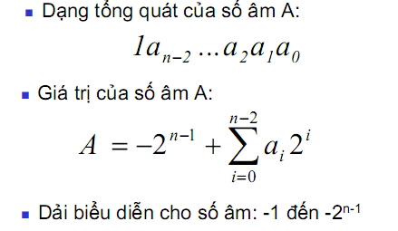
Biểu diễn số âm

Slide 41
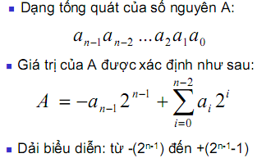
Biểu diễn tổng quát cho số nguyên có dấu

Slide 42
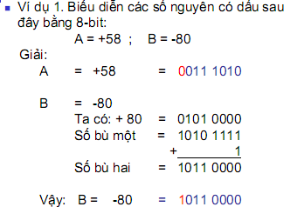
Các ví dụ

Slide 43
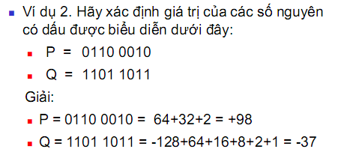
Các ví dụ

Slide 44
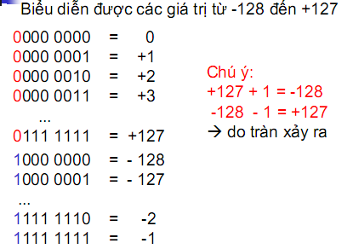
Với n = 8 bit

Slide 45
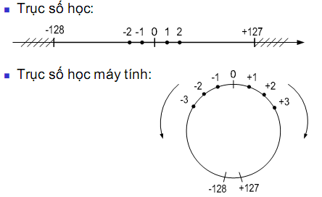
Trục số học số nguyên có dấu với n = 8 bit

Slide 46
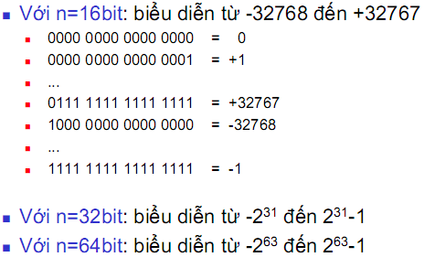
Với n = 16 bit, 32 bit, 64 bit

Slide 47
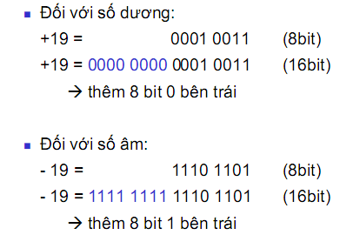
Chuyển đổi từ byte thành word

Slide 48
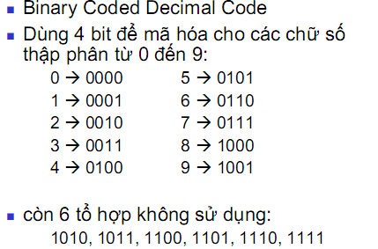
3. Biểu diễn số nguyên theo mã BCD

Slide 49
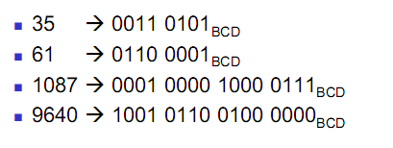
Ví dụ số BCD

Slide 50
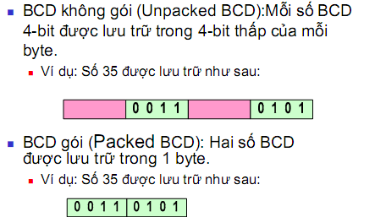
Các kiểu lưu trữ số BCD

Slide 51
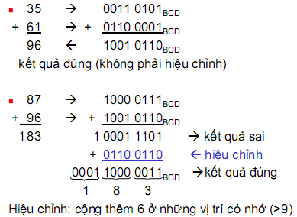
Phép cộng số BCD

Slide 52
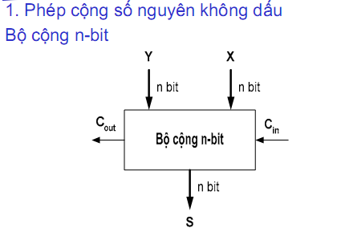
3.4. Thực hiện các phép toán số học với số nguyên

Slide 53
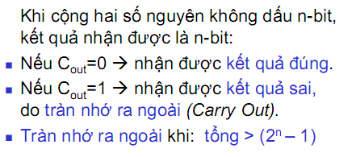
Nguyên tắc cộng số nguyên không dấu

Slide 54
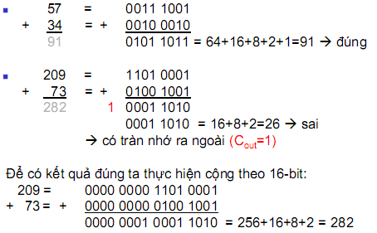
Ví dụ cộng số nguyên không dấu

Slide 55
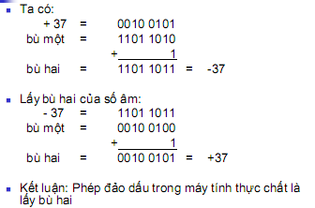
2. Phép đảo dấu

Slide 56
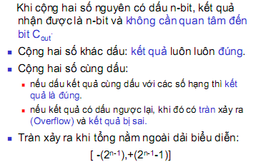
3. Cộng số nguyên có dấu

Slide 57
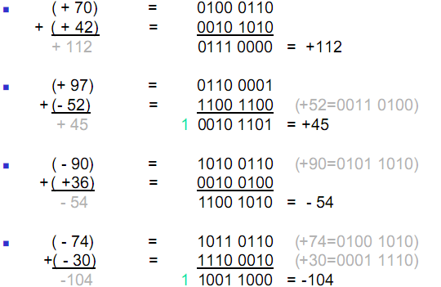
Ví dụ cộng số nguyên có dấu không tràn

Slide 58
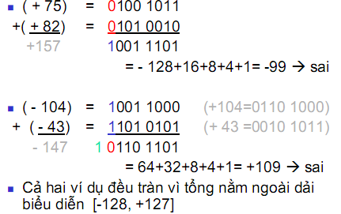
Ví dụ cộng số nguyên có dấu bị tràn

Slide 59
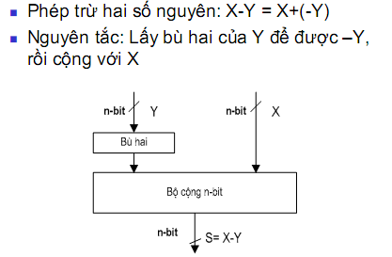
4. Nguyên tắc thực hiện phép trừ

Slide 60
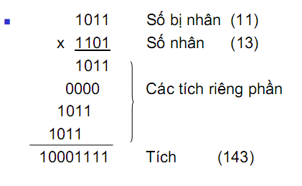
5. Nhân số nguyên không dấu

Slide 61
Nhân số nguyên không dấu (tiếp)
Các tích riêng phần được xác định như sau:
Nếu bit của số nhân bằng 0 thì tích riêng phần bằng 0.
Nếu bit của số nhân bằng 1 thì tích riêng phần bằng số bị nhân.
Tích riêng phần tiếp theo được dịch trái một bit so với tích riêng phần trước đó.
Tích bằng tổng các tích riêng phần
Nhân hai số nguyên n-bit, tích có độ dài 2^{n} bit
(không bao giờ tràn).

Slide 62
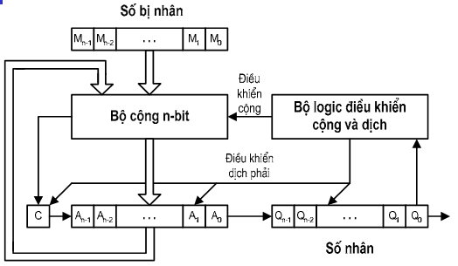
Bộ nhân số nguyên không dấu

Slide 63
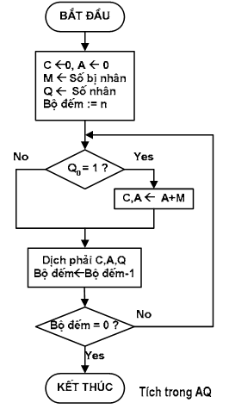
Lưu đồ nhân số nguyên không dấu

Slide 64
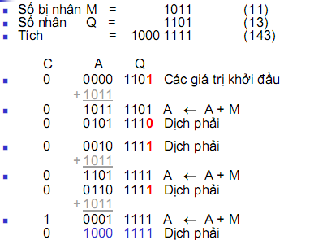
Ví dụ nhân số nguyên không dấu

Slide 65
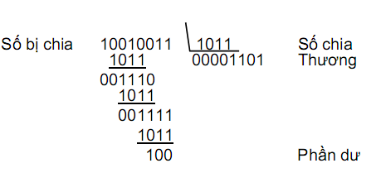
7. Chia số nguyên không dấu

Slide 66
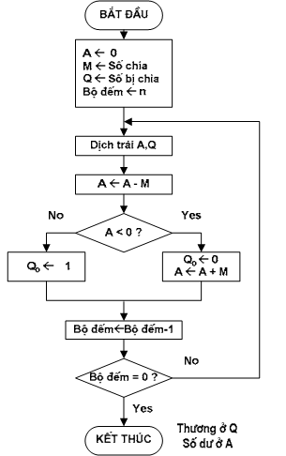
Lưu đồ chia số nguyên không dấu

Slide 67
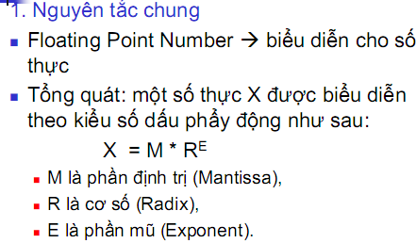
3.5. Số dấu phẩy động

Slide 68
2. Chuẩn IEEE754/85
 Cơ số R = 2
 Các dạng:
   Dạng 32-bit
   Dạng 44-bit
   Dạng 64-bit
   Dạng 80-bit

Slide 69
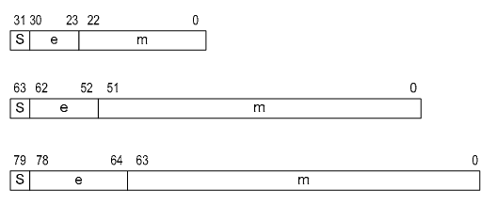
Các dạng biểu diễn chính

Slide 70
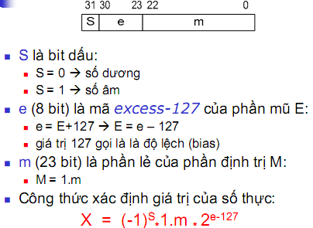
Dạng 32 bit

Slide 71
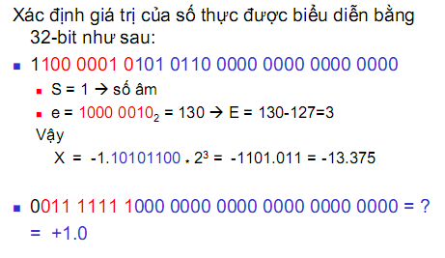
Ví dụ 1

Slide 72
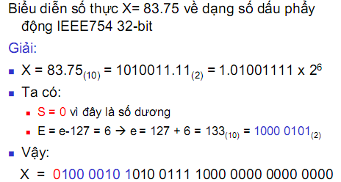
Ví dụ 2

Slide 73
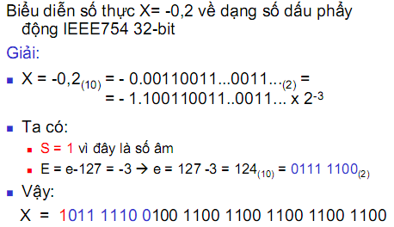
Ví dụ 3

Slide 74
Bài tập
Biểu diễn các số thực sau đây về dạng sốdấu phẩy động IEEE754 32-bit:
X = - 27.0625; Y = 1/32

Slide 75
Các qui ước đặc biệt
Các bit của e bằng 0, các bit của m bằng 0, thì X = ± 0
x000 0000 0000 0000 0000 0000 0000 0000 => X = ± 0
Các bit của e bằng 1, các bit của m bằng 0, thì X = ±∞
x111 1111 1000 0000 0000 0000 0000 0000 => X=±∞
Các bit của e bằng 1, còn m có ít nhất một bit bằng 1, thì nó không biểu diễn cho số nào cả (NaN - not a number)

Slide 76
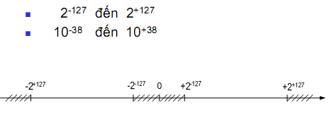
Dải giá trị biểu diễn

Slide 77
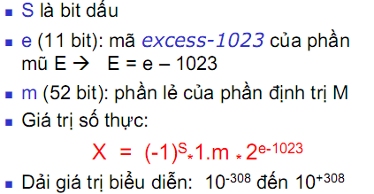
Dạng 64-bit

Slide 78
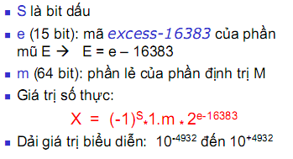
Dạng 80-bit

Slide 79
3.6. Biểu diễn ký tự
Bộ mã ASCII (American Standard Code for Information Interchange)
Bộ mã Unicode

Slide 80
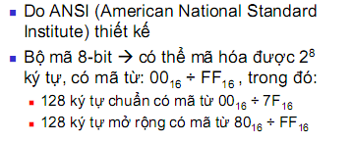
1. Bộ mã ASCII

Slide 81
Các ký tự chuẩn
 Các ký tự hiển thị chuẩn:
   Các chữ cái Latin
   Các chữ số thập phân
   các dấu câu: . , : ; ...
   các dấu phép toán: + - * / % ...
   một số ký hiệu thông dụng: &, $,@, #
   dấu cách
 Các mã điều khiển
   Các mã điều khiển định dạng văn bản
   Các mã điều khiển truyền số liệu
   Các mã điều khiển phân tách thông tin
   Các mã điều khiển khác

Slide 82
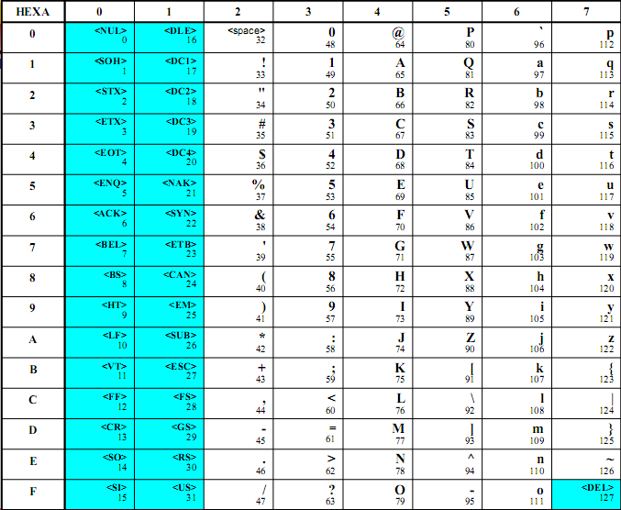

Slide 83
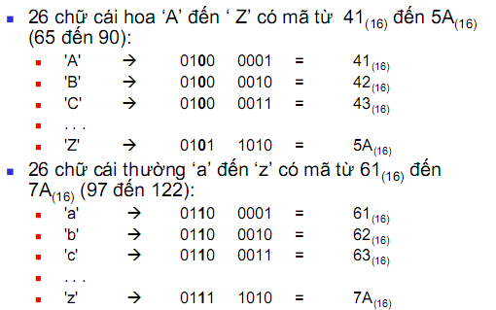
Các ký tự hiển thị chuẩn

Slide 84
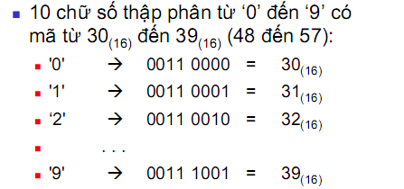
Các ký tự hiển thị chuẩn (tiếp)

Slide 85
Các ký tự hiển thị chuẩn (tiếp)
 Các ký hiệu khác:
   các dấu câu: . , : ; ...
   các dấu phép toán: + - * / % ...
   một số ký hiệu thông dụng: &, $,@, #
   dấu cách

Slide 86

Các mã điều khiển: có mã 0016 ÷1F16 và 7F16

Slide 87

Các mã điều khiển (tiếp)

Slide 88


Slide 89


Slide 90
Các ký tự mở rộng
 Các ký tự mở rộng được định nghĩa
bởi:
   nhà chế tạo máy tính
   người phát triển phần mềm.
 Ví dụ:
   Bộ mã ký tự mở rộng của IBM Æ IBM-PC.
   Bộ mã ký tự mở rộng của Apple Æ
  Macintosh.
   Bộ mã tiếng Việt TCVN3.

Slide 91
2. Bộ mã hợp nhất: Unicode
 Do các hãng máy tính hàng đầu thiết kế
 Bộ mã 16-bit
 Bộ mã đa ngôn ngữ
 Có hỗ trợ các ký tự tiếng Việt

